Slide 1
Transiciones Económicas, Demográficas y en la Cooperación
Darlan Almeida
Centro Universitario de Ciencias Económicas Administrativas - CUCEA
Maestría en Relaciones Económicas Internacionales y Cooperación – AL-UE

Slide 2
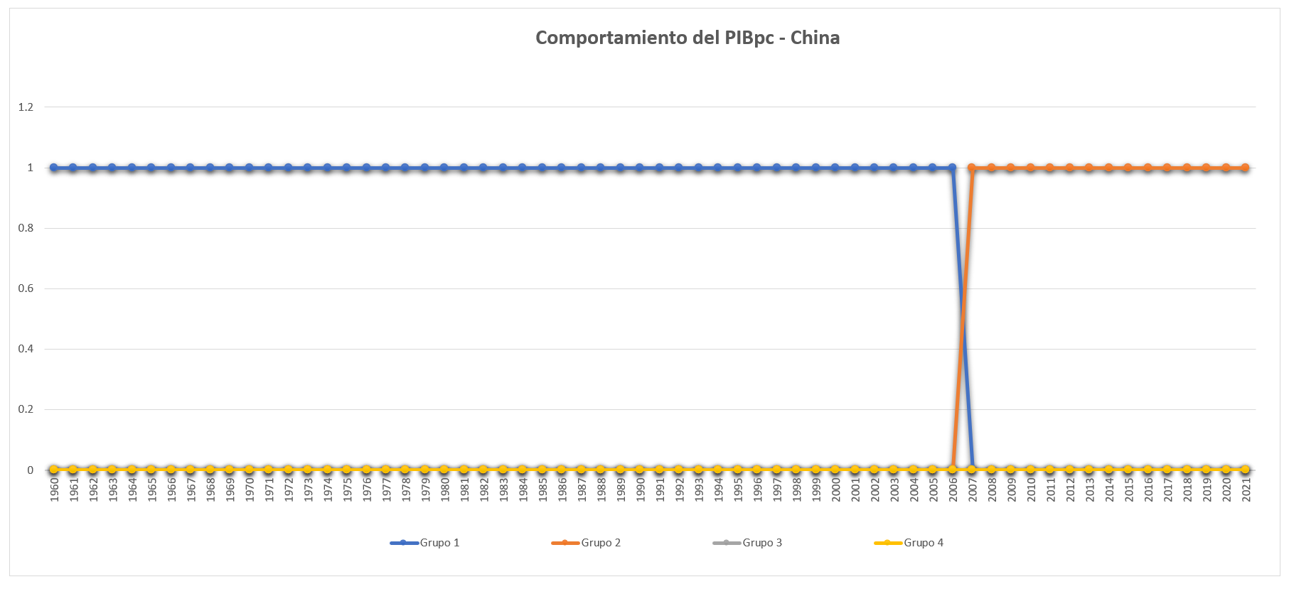
Transiciones Económicas, Demográficas y en la Cooperación
Darlan Almeida
Centro Universitario de Ciencias Económicas Administrativas - CUCEA
Maestría en Relaciones Económicas Internacionales y Cooperación – AL-UE

Slide 3
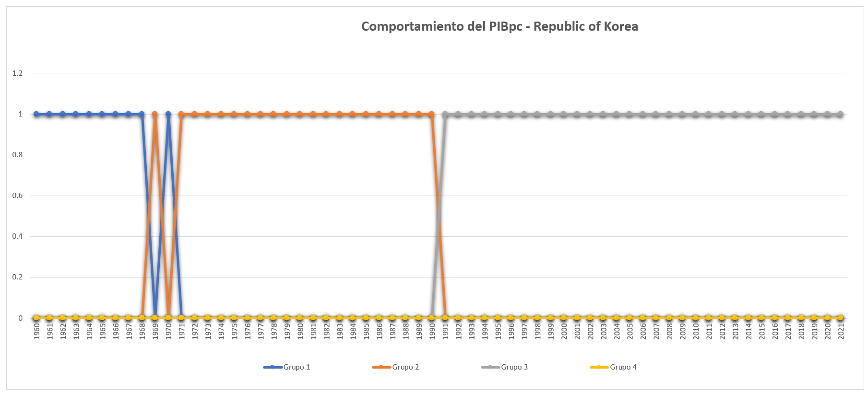
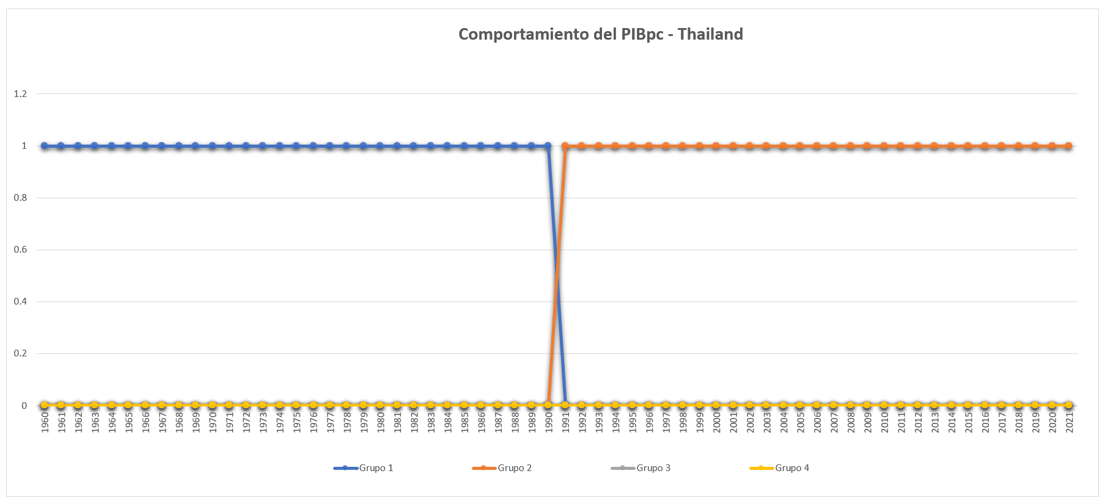
Transiciones Económicas, Demográficas y en la Cooperación
Darlan Almeida
Centro Universitario de Ciencias Económicas Administrativas - CUCEA
Maestría en Relaciones Económicas Internacionales y Cooperación – AL-UE

Slide 4
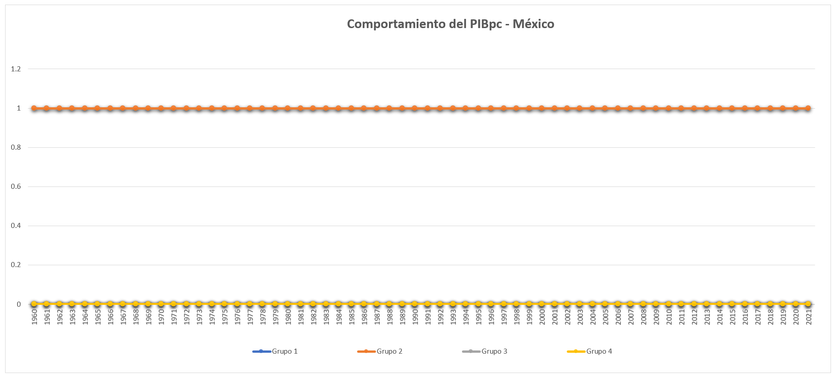
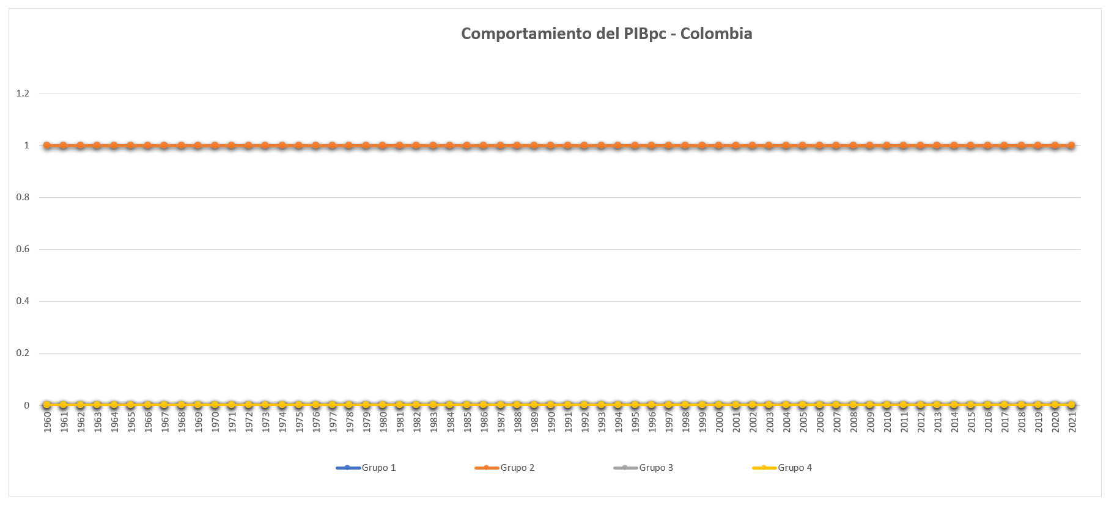
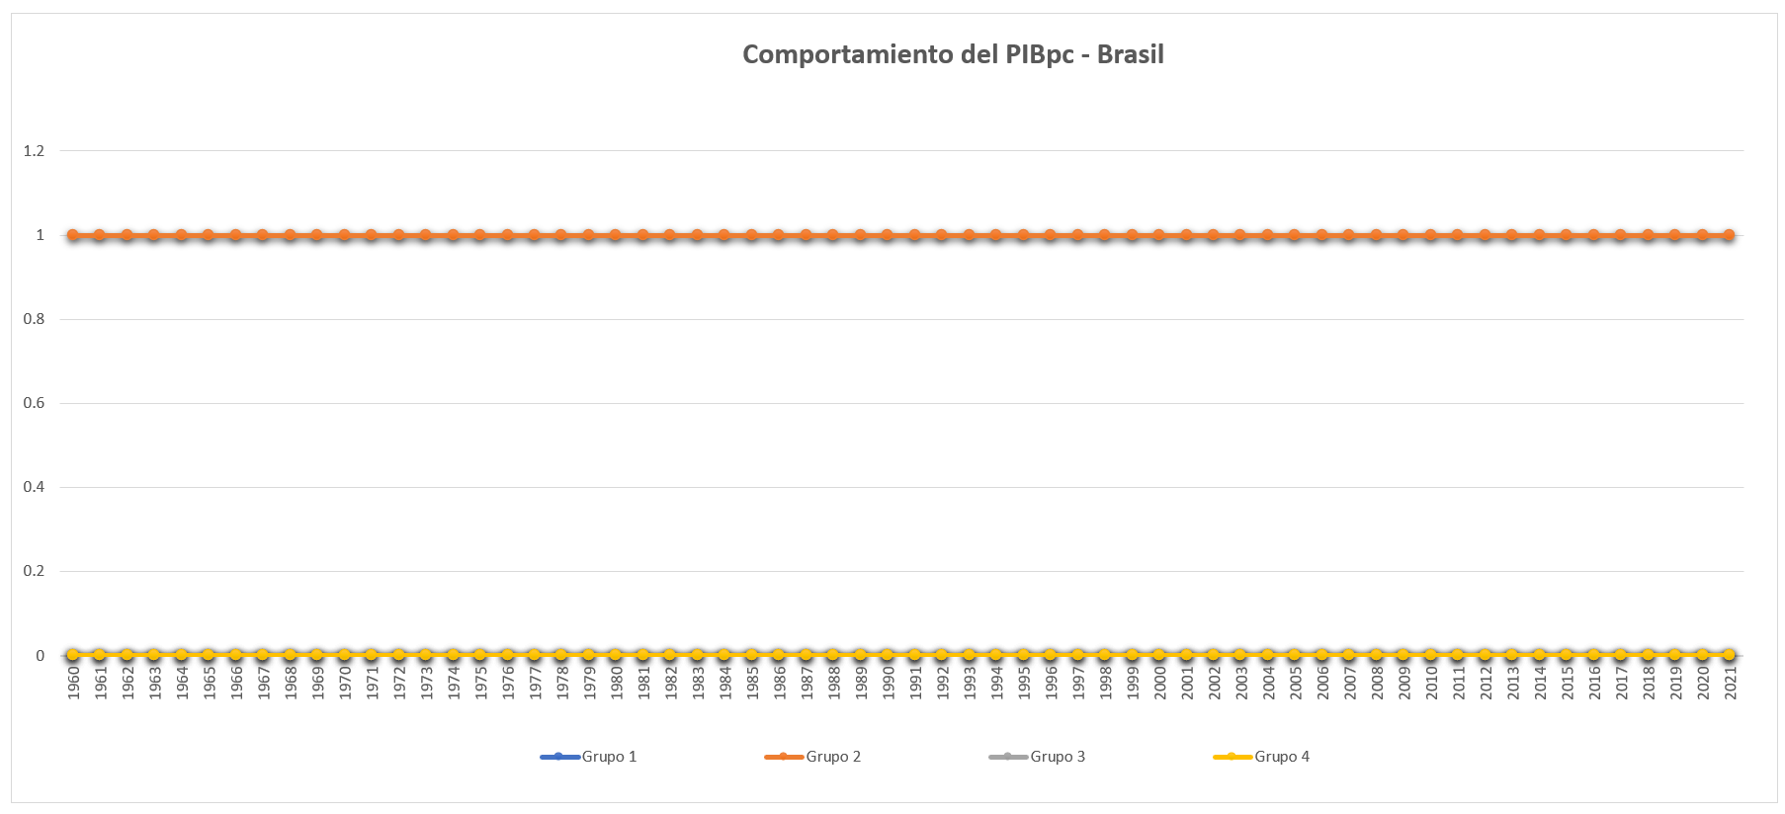
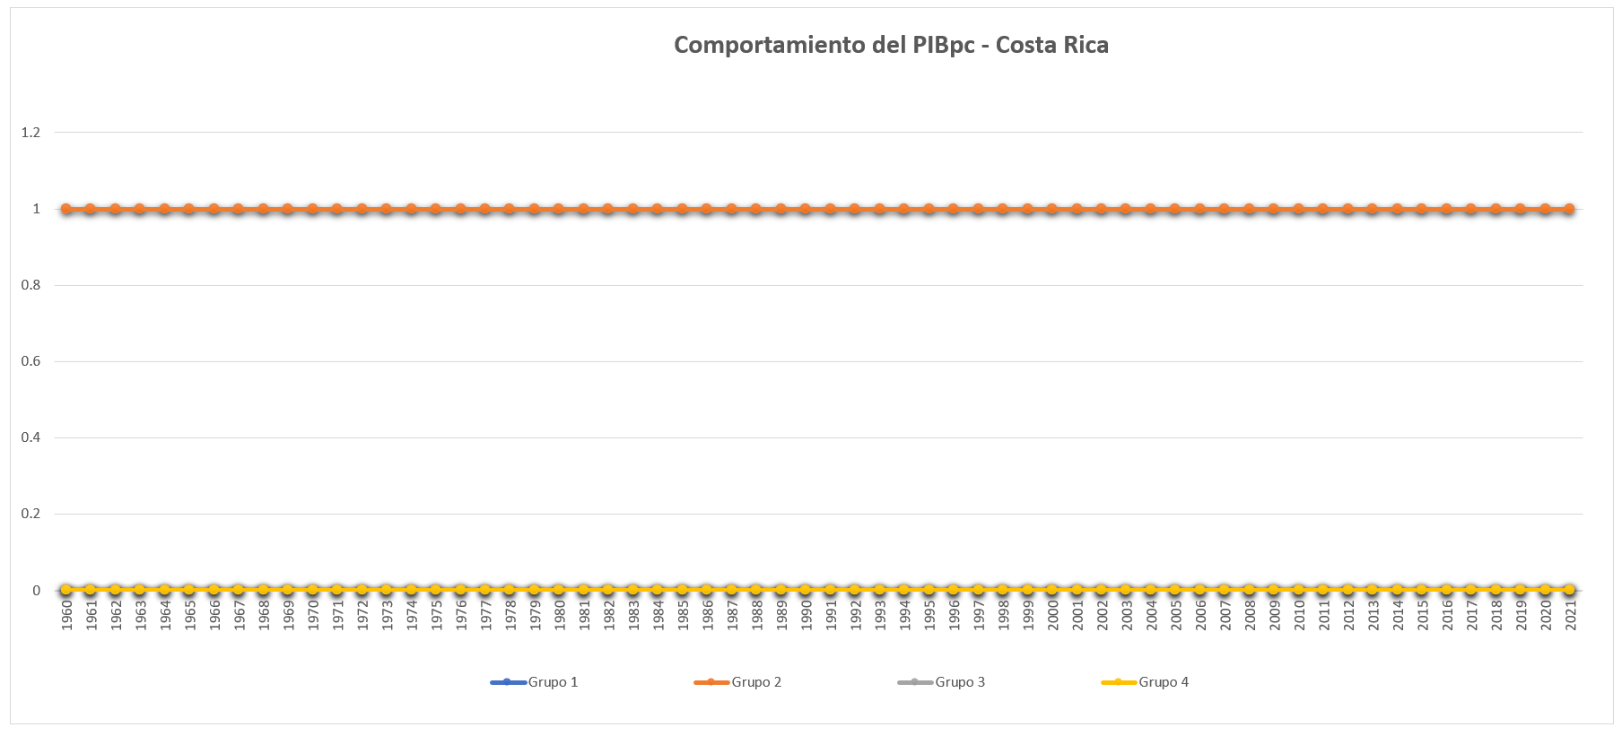
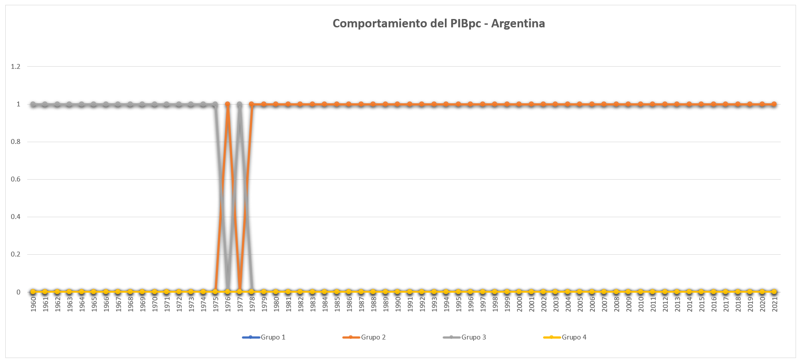
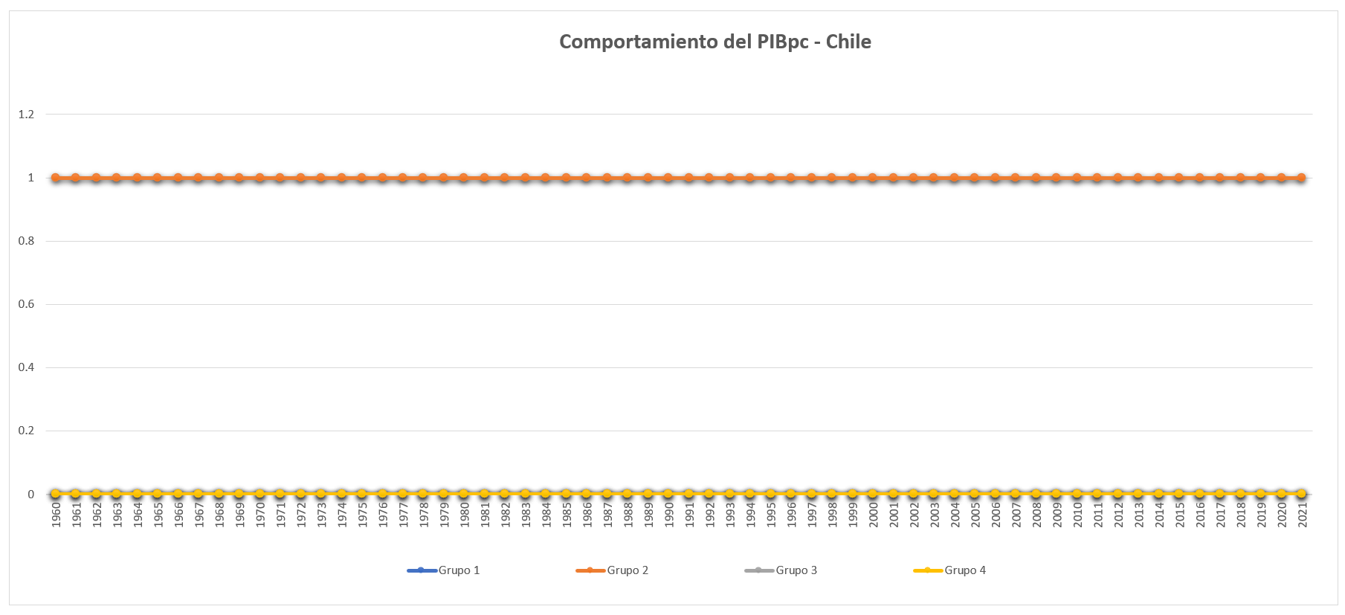

Slide 5
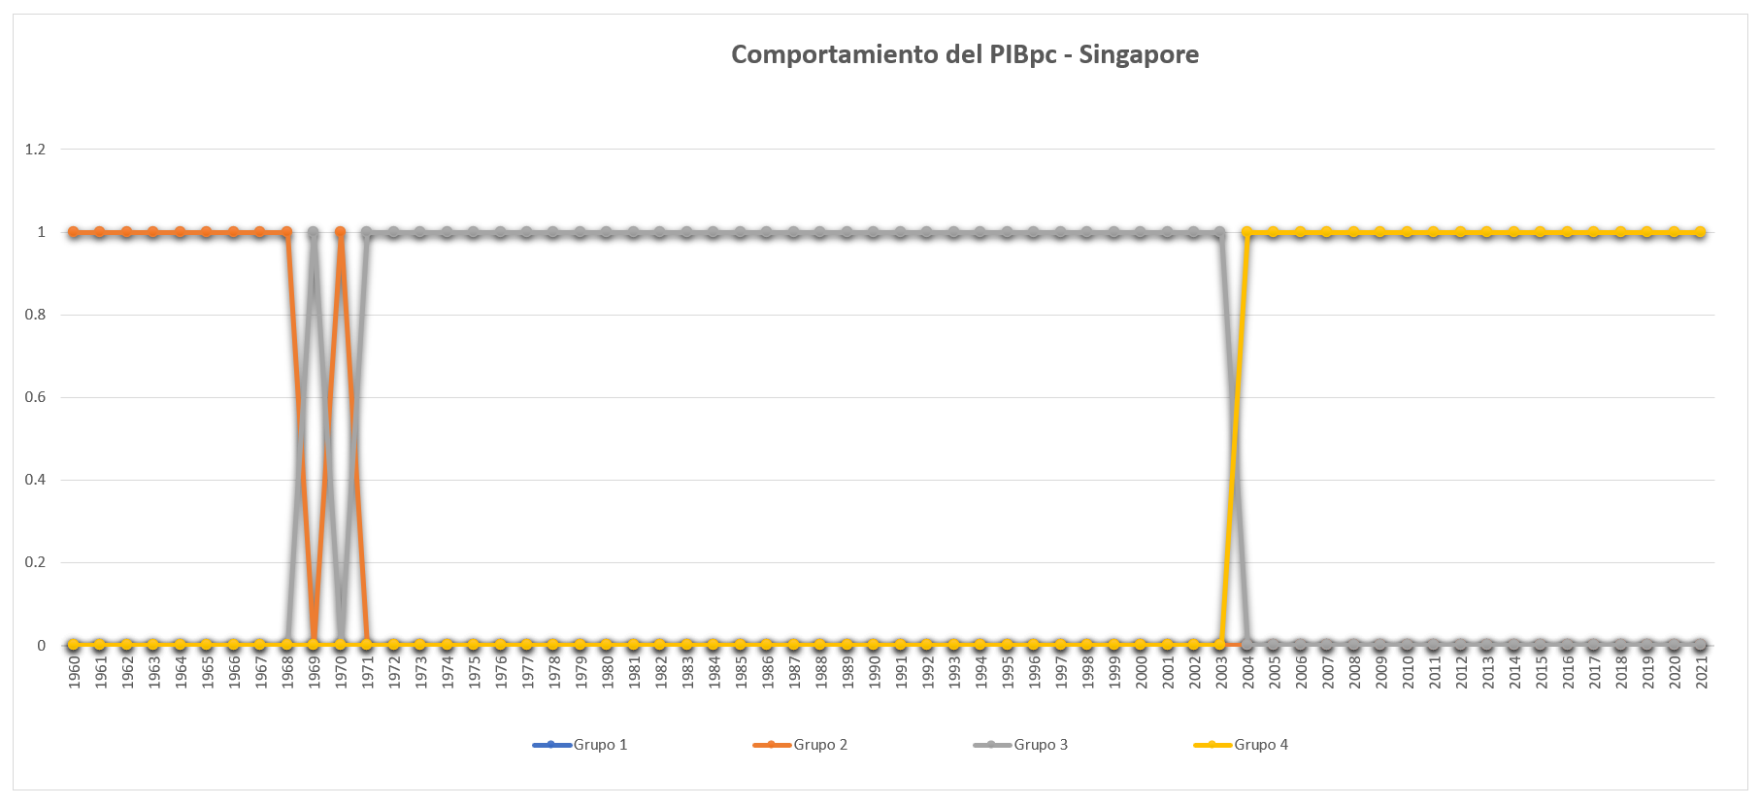

Slide 7
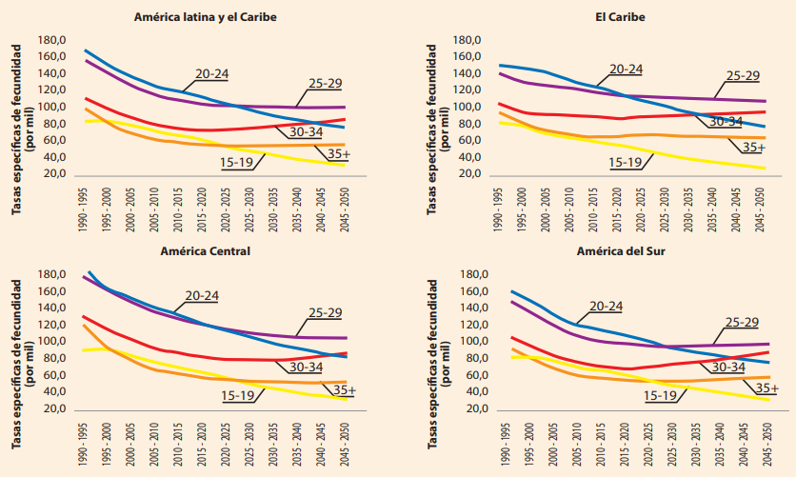
EVOLUCIÓN DE LAS TASAS DE FECUNDIDAD POR GRUPO DE EDAD EN AMÉRICA LATINA Y EL CARIBE SEGÚN SUBREGIÓN, 1990-1995 A 2045-2050

Slide 8
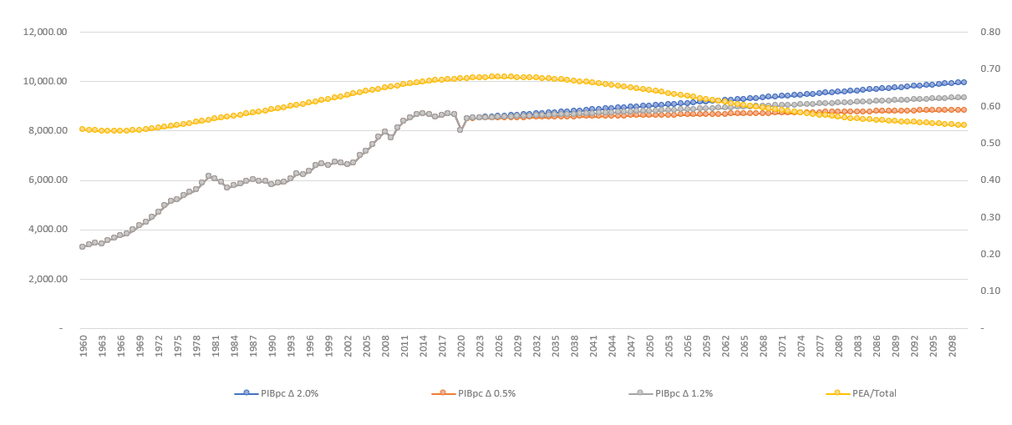
Proyección PIBpc x PEA

Slide 9
PIBpc x PEA

Slide 10
Transiciones Económicas, Demográficas y en la Cooperación
Darlan Almeida
Centro Universitario de Ciencias Económicas Administrativas - CUCEA
Maestría en Relaciones Económicas Internacionales y Cooperación – AL-UE

